Slide 1
Lesson 5 看朋友
© Cheng & Tsui Company, Inc.

Slide 2
Contents
1
Warm-up
2
Adjective used as predicate
3
Preposition 在
4
一点儿 vs. 一下儿
5
Use of 吧
6
Use of 了
7
Use of 才

Slide 3
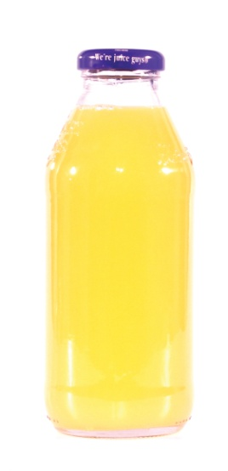
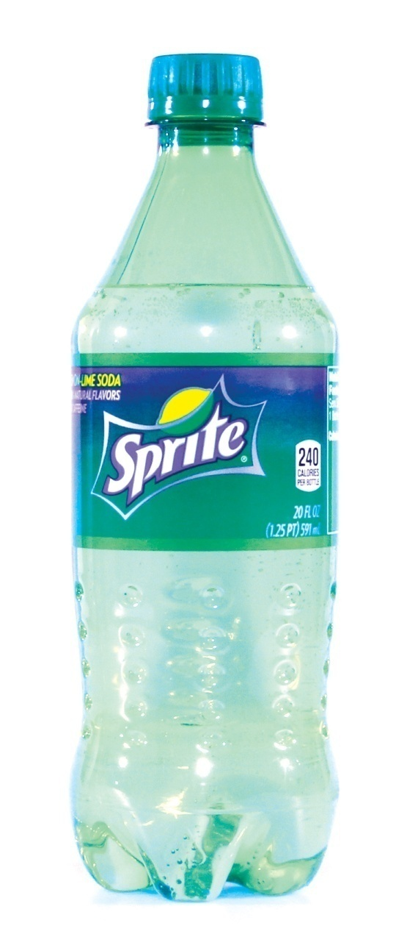
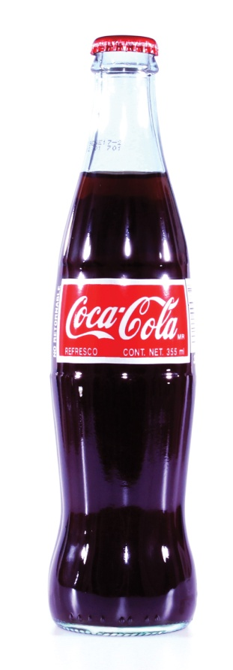
Warm-up
喝什麼？
喝 (hē): to drink

Slide 4
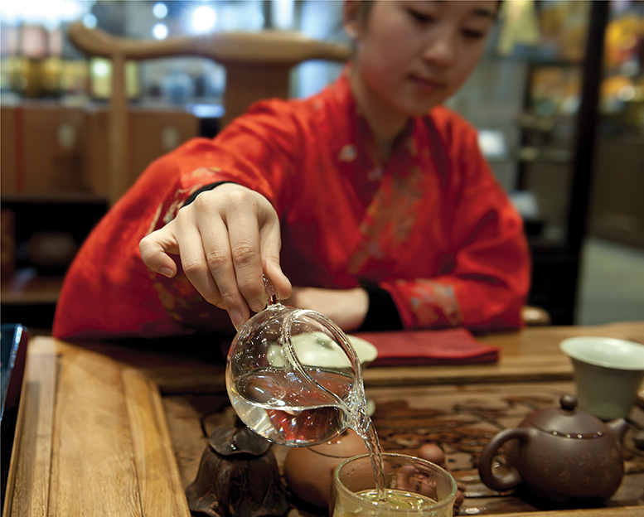
你喜歡喝什麼？
茶 chá

Slide 5
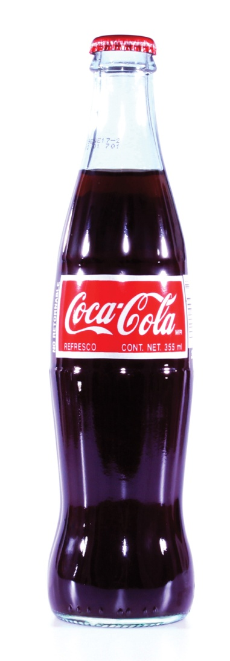
你喜歡喝什麼？
可樂Kě lè

Slide 6
你喜歡喝什麼？
咖啡
Kā fēi

Slide 7
你喜歡喝什麼？
水
shuǐ

Slide 8
Radicals
“water” (漂，酒)
“mouth” （喝，哪，咖啡，啤，呀，吧)
“silk” (紹, 給)
“wood” (校，杯)

Slide 9
Can you read these correctly?
覺得/ 睡覺
juéde / shuìjiào

Slide 10
Can you read these correctly?
音樂 / 可樂
yīnyuè / kělè

Slide 11
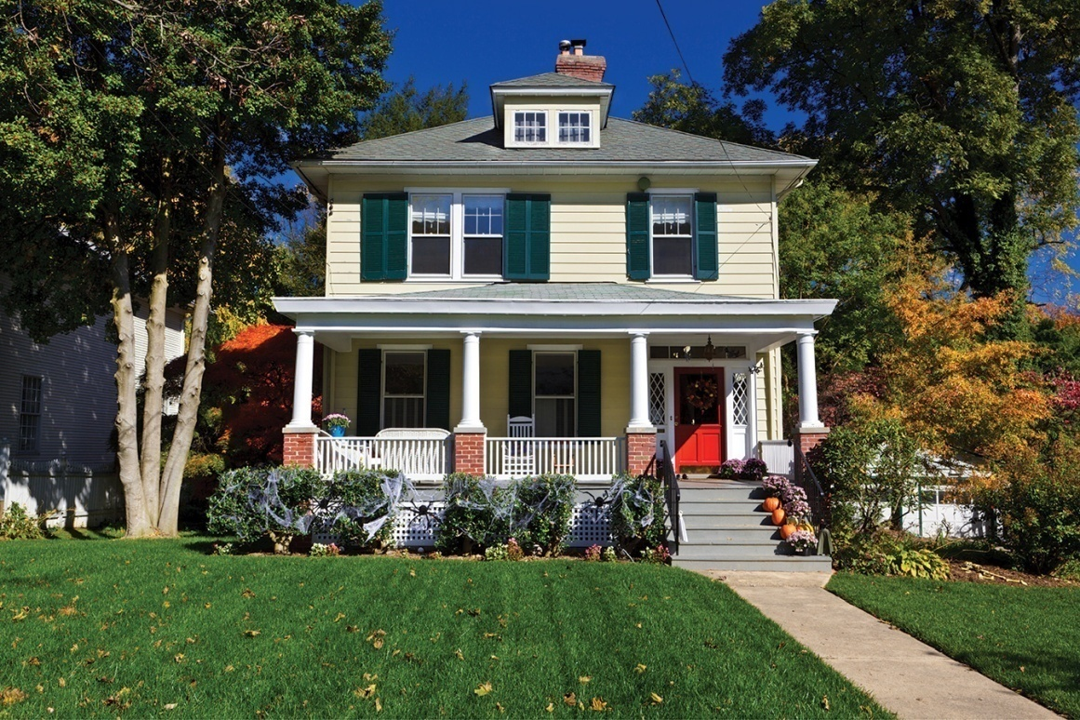
Adjective used as predicate
你們家很大，也很漂亮。
Sub. 很 Adj. / Sub. 不 Adj.

Slide 12
Adjective used as predicate
那兒不大，可是很漂亮。
我們的學校漂亮嗎？
我週末不忙。你週末忙嗎？
你覺得我們的書貴不貴？

Slide 13
Preposition 在
你在哪兒工作?
Sub. – 在 Place – V – O.
(TW) Sub. - TW – Adv.– 在 Place – V – O.

Slide 14
Preposition 在
小高的姐姐在哪兒工作？
她在圖書館工作。

Slide 15
Preposition 在
王朋在哪兒喝茶？
他在小高家喝茶

Slide 16
(Pair work)
你在哪兒吃晚飯？
我在…吃晚飯。
你呢？

Slide 17
(Pair work)
你在哪兒學中文？
我在…學中文。

Slide 18
一點兒 vs. 一下(兒)
我介紹一下。
你們想喝(一)點(兒)什麼？

Slide 19
一點兒 vs. 一下
一點兒
一下
quantifies the object (V a little O)
quantifies the verb (do a little action)
vs

Slide 20
喝……可乐
喝一點可樂

Slide 21
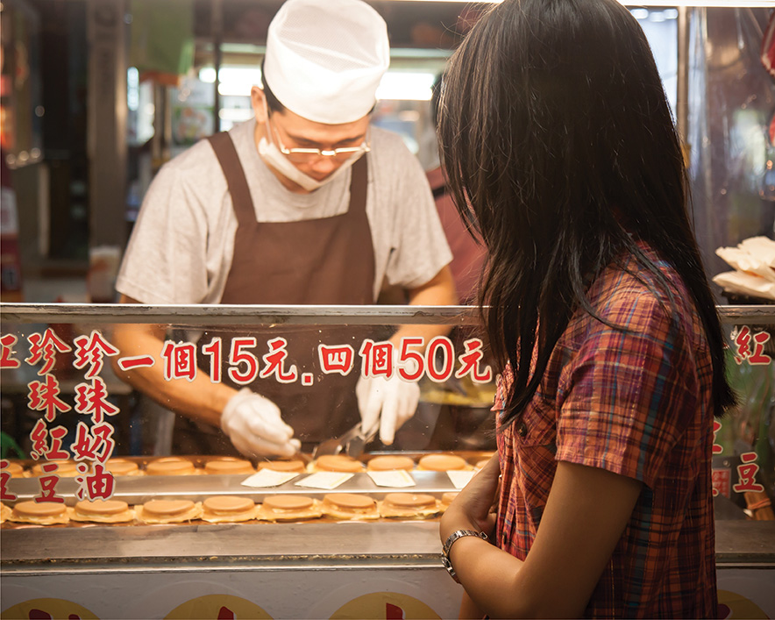
吃……饭
吃一點飯

Slide 22
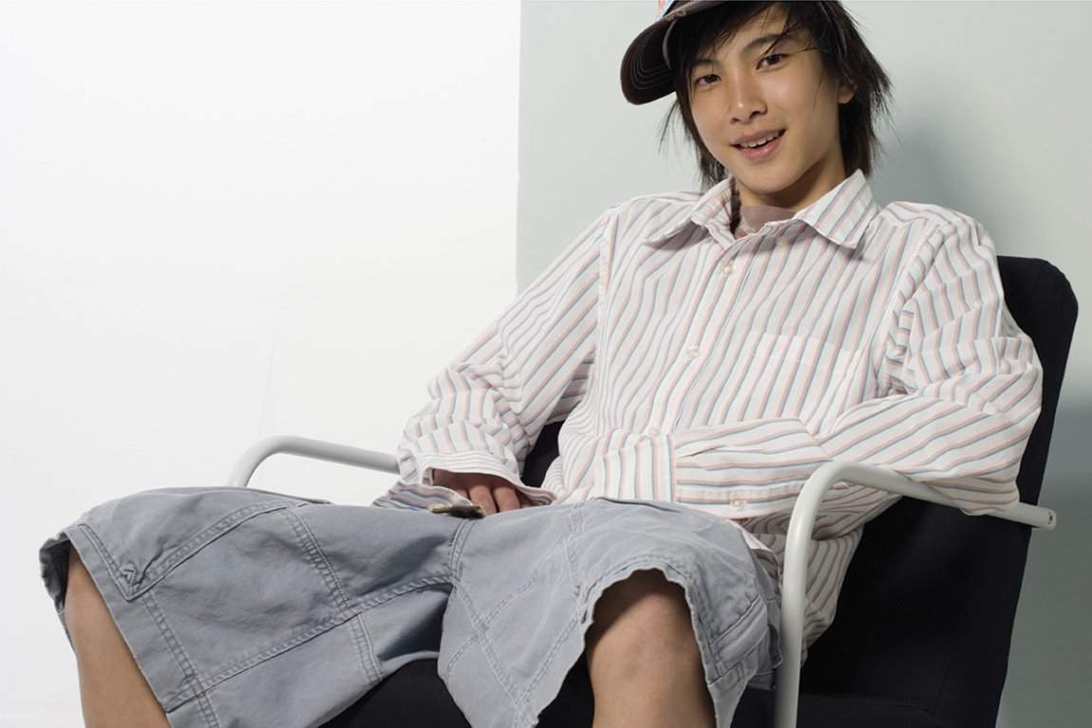
坐……
坐一下
Sit for a bit …

Slide 23
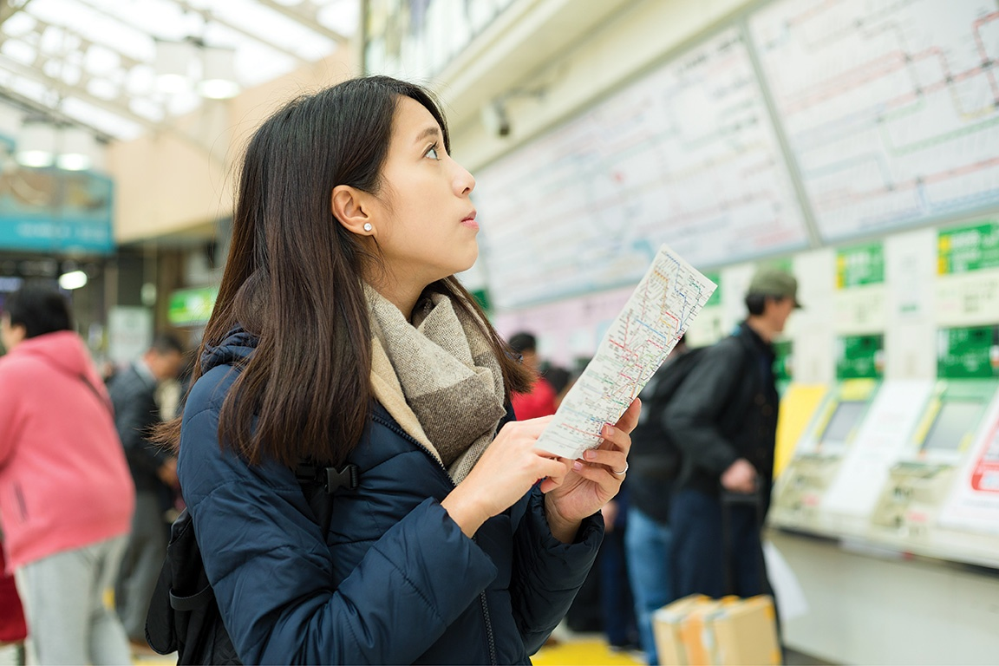
看……
看一下

Slide 24
Use of 吧
Use 吧 for
softened imperative
sentences
softened
suggestive sentences

Slide 25
Use of 吧
Use 吧 for
softened imperative
sentences
softened
suggestive sentences

Slide 26
softened imperative sentences
進來！
進來吧！

Slide 27
softened imperative sentences
你去睡覺！
你去睡覺吧！

Slide 28
Use of 吧
Use 吧 for
softened imperative
sentences
softened
suggestive sentences

Slide 29
softened suggestive sentences
－ 我没有書。
What do you suggest?
(hint: Can you share your book?)
－ 你看我的書吧。

Slide 30
softened suggestive sentences
－我們没有咖啡，
只有茶。
－我喝茶吧。

Slide 31
softened suggestive sentences
－這個電影不好。 那個電影很有意思。
－我們去看那個電影吧！

Slide 32
softened suggestive sentences
－ 我想去找王醫生。
－ 他今天很忙，明天不忙。
－ 那...
－我明天去找王醫生吧！

Slide 33
(Pair work) completion了
昨天你做什麼了？
- 昨天我 V O 了。
- 你 V 了 幾 M Noun？
- 我 V 了 … M Noun。
- 你VO 了嗎？
- 我没(有)VO。

Slide 34
completion了
Where do we put the 了?
S-V-了. (No Object)
S-V-O-了. (Object doesn’t have a modifier.)
S-V-了- modifier + N. (Object has a modifier.)

Slide 35
completion了
S-V-了-
modifier + N
S-V-了
S-V-O-了
(No Object)
(Object doesn’t have a modifier.)
(Object has a modifier.)

Slide 36
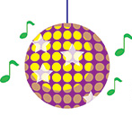
completion了
上個週末
上個週末我跳舞了。

Slide 37
completion了
昨天
昨天我喝了兩瓶可樂。

Slide 38
completion了
上個星期六
上個星期六我工作了。

Slide 39
completion了
星期一，認識朋友 (7)
星期一我認識了七個朋友。

Slide 40
completion了
昨天晚上 － didn’t sleep!
昨天晚上我没(有)睡覺！

Slide 41
completion了
不V vs. 没V
我不喝茶。
(don’t drink / don’t want to drink / never drink)
我没喝茶。
(didn’t drink at one specific time)

Slide 42
Adverb 才
Where do we put an adverb in a sentence?
Sub-Time- Adv.-VO

Slide 43
Adverb 才
我們明天都去看电影。
你們明天也去看电影。
他們明天才去看电影。

Slide 44
Adverb 才
才 is an adverb, indicating
“later than expected”.

Slide 45
Adverb 才
王朋和李友晚上十二點才回家。
我請王朋吃飯。我請他八點來，可是他九點才來。

Slide 46
Adverb 才
Try to use 才 in the following
弟弟十點睡覺，
我十二點睡覺。
我十二點才睡覺。

Slide 47
Adverb 才
Try to use 才 in the following
我明年六月去中國。
小張今年十二月去中國。
我明年六月才去中國。

Slide 48
Adverb 才
Try to use 才 in the following
我請她八點來。
她九點半來了。
她九點半才來。（no 了！）

Slide 49
Adverb 才
Try to use 才 in the following
我們昨天7:30 吃晚飯，今天9:00 吃晚飯。
我們今天九點才吃晚飯。

Slide 50
Adverb 才
Try to use 才 in the following
我7:45 來學校，
你10:30 來學校。
你十點半才來學校。

Slide 51
(group work)
Work in a group of 4. Interview everyone in your group, find out the person who did it the latest. Can you report to class by using 才?
你昨天幾點睡覺？
你今天幾點來學校？

Slide 52
再見！
再見!

